Slide 1
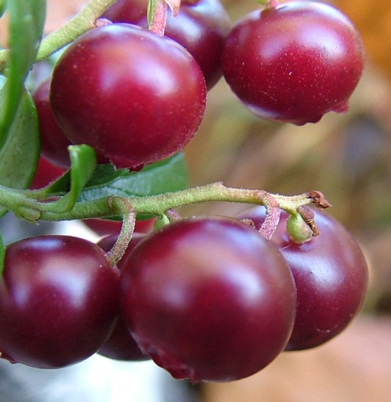
Муниципальное бюджетное дошкольное образовательное учреждение «Детский сад комбинированного вида «Брусничка» г. Тарко – Сале Пуровского района

Slide 2
Простота детских игр обманчива, это явление все знают , но не все понимают.
П.Ф. Каптерев

Slide 3
тема
«Развитие умственных способностей детей дошкольного возраста посредством логико - математических игр».

Slide 4
Современные дети требуют внедрения новых подходов к образовательному процессу, которые способствовали бы развитию операционных структур:
логического мышления,
развитию активного словаря,
памяти,
внимания,
воображения,
наблюдательности,
математических умений.
Всё это способствует повышению общего уровня развития ребёнка, как в дошкольном детстве, так и в школе.

Slide 5
К. Д. Ушинский и Л.С. Выготский считали одним из центральных вопросов умственного воспитания – развитие логического мышления. Проблема интеллектуального развития ребенка – это система обучения, сложившаяся в детских дошкольных учреждениях, недостаточно ориентирована на развитие познавательных интересов и интеллектуальных умений детей в процессе изучения математики, что приводит к потере интереса, безразличному отношению к учению уже в дошкольном возрасте и отрицательно влияет на весь ход развития личности.

Slide 6
Ф. Фребель утверждал, что для формирования логического мышления у дошкольников лучше всего использовать « стихию ребёнка» - игру. Пусть дети думают, что они только играют. Но незаметно для себя они:
абстрагируют
занимаются конструированием
решают логические задачи
овладевают некоторыми рациональными способами обследования внешних свойств предметов.

Slide 7
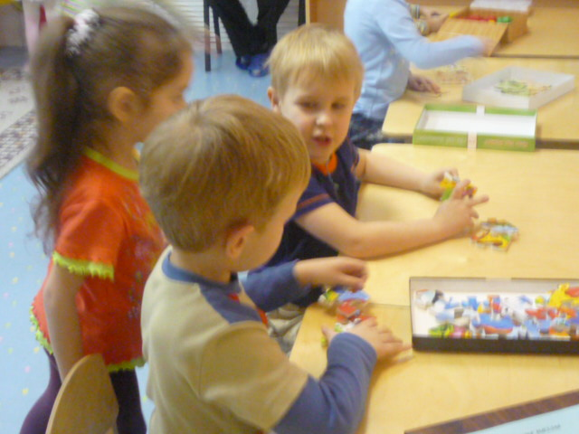

Slide 8
Логико – математические игры развивают у детей:
Логико – математические игры развивают у детей:
самостоятельность,
способность автономно, независимо от взрослых решать доступные задачи в разных видах деятельности,
способность к элементарной познавательной активности.

Slide 9
Логика – это совокупность наука о законах и формах мышления.
Математические игры – это игры, в которых смоделированы математические построения, отношения, закономерности.
Логико – математические игры – это игры, в которых смоделированы математические отношения, закономерности, предполагающие выполнение логических операций и действий
Таким образом, проблема логико - развивающей, математической игры, как средства познавательной активности ребёнка, является актуальной.
Логико – математические игры помогут педагогам решать многообразный комплекс развивающих и обучающих задач

Slide 10
Цель поисково-исследовательской работы:
способствовать развитию познавательной активности, логического мышления, стремления к самостоятельному познанию и размышлению, развитию умственных способностей через логико – математические игры.

Slide 11
Было выдвинуто предположение о том, что если:
разработать план схему для работы с детьми с использованием логико – математических игр;
создать соответствующую развивающую среду (создать «Игротеку», где будут расположены развивающие, дидактические игры;
оформить центр «Математики и конструирования»);
систематизировать работу путем активизации игр и игровых приёмов, вызывающих интерес детей к непосредственно-образовательной деятельности;
спланировать непосредственно – образовательную деятельность с учётом интеграции;
составить картотеку логико-математических игр;
оформить буклеты с рекомендациями для родителей.

Slide 12
То:
у детей появится стремление получить результат: соединить, найти правильный выход, обследовать, измерить;
повысится интеллектуально – познавательная активность;
сформируется интерес к логико - математическим играм, к процессу обучения.

Slide 13
    Анализ названных выше теоретических предпосылок позволил сформулировать ряд положений:
1.Изучить научную и методическую литературу по проблеме развития логико – математического мышления детей дошкольного возраста.
2. Вооружить детей знаниями в изучаемой области, научить их исследованию, дедукции, индукции, анализу и синтезу.
3. Поддерживать интересы детей к игровой деятельности.
4. Реализовать интеллектуальные способности детей, развивать логику, мышление, память.
5. Обогащать содержание интеллекта, т.е. овладение ребенком новыми действиями и качественные изменения этих действий.
6. Формировать стремление к самостоятельному размышлению и умственным операциям

Slide 14
принципы организации игр:
отсутствие принуждения;
развитие игровой динамики (от малых успехов к большим);
поддержка игровой атмосферы, реальные чувства детей;
взаимосвязь в игровой и неигровой деятельности;
переход от простейших форм и способов осуществления игровых действий к сложным;
а также:
доступность;
динамичность.

Slide 15
При этом учитывала:
дифференцированный подход
особенности возраста детей
участие родителей в работе по развитию умственных способностей детей посредством логического мышления (конкурсы, КВН, праздники)
индивидуальные интересы детей.

Slide 16
На основе изученной литературы мною была составлена схема плана работы с детьми с использованием логико – математических игр.

Slide 17

На основе изученной литературы мною была составлена схема плана работы с детьми с использованием логико – математических игр.
Непосредственно образовательная деятельность
Дифференцированный подход
ЛОГИКО - МАТЕМАТИЧЕСКИЕ
ИГРЫ
Интеграция образовательных областей
Совместная деятельность
Самостоятельная деятельность
Работа с родителями
Организация режимных моментов

Slide 18
    Решала следующие задачи в рамках примерной основной общеобразовательной программы «Детство»:
-активизировать освоенные детьми математические знания и умения посредством игры;
-развивать интерес к познанию простейших зависимостей между объектами;
-способствовать развитию образного мышления, умений воспринимать;
- развивать умения свободно общаться с взрослыми по поводу игр;
-способствовать проявлению исследовательской активности детей в самостоятельных математических играх, стремлению к развитию игры и поиску результата своеобразными, оригинальными действиями;
-развивать пространственное представление, конструктивное мышление, комбинаторные способности детей через логико – математические игры.

Slide 19
Работу по использованию логико – математических игр, как образовательного средства, проводила в несколько этапов:

Slide 20
1 этап.
Создала в группе центр «Математики и конструирования», чтобы дети могли беспрепятственно играть, развивать свои способности, оформила картотеку интеллектуальных игр, как методическое пособие для работы с детьми.

Slide 21
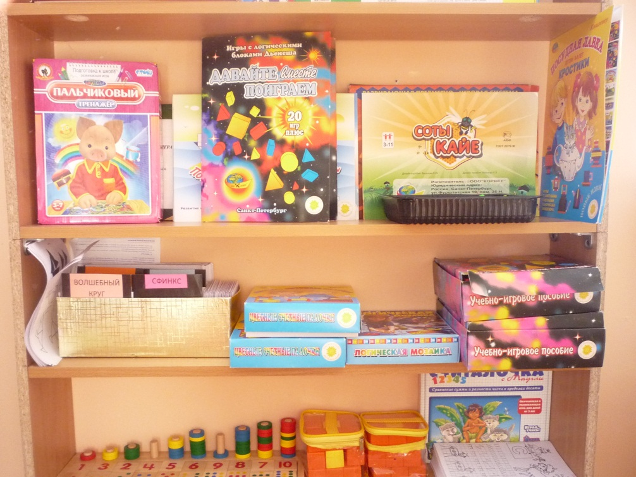
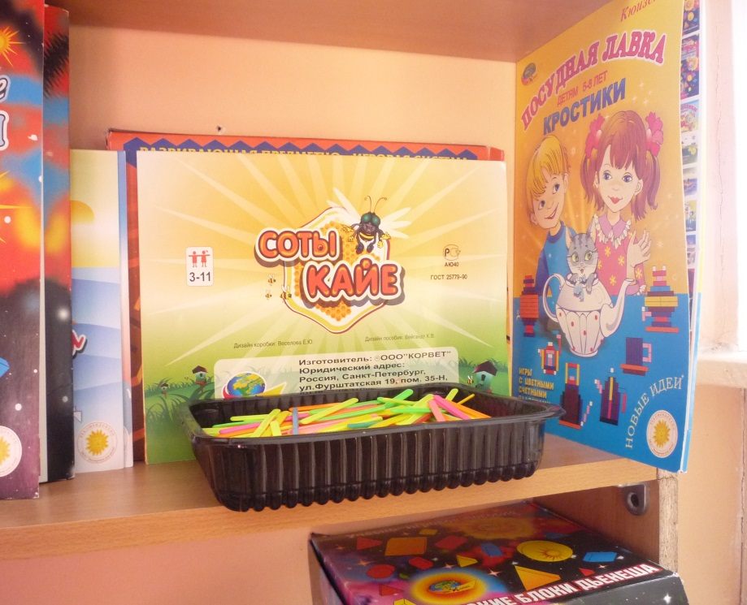

Slide 22
2 этап. Логико – математические игры с детьми дошкольного возраста я применяла:
В организации непосредственно образовательной деятельности
сти

Slide 23
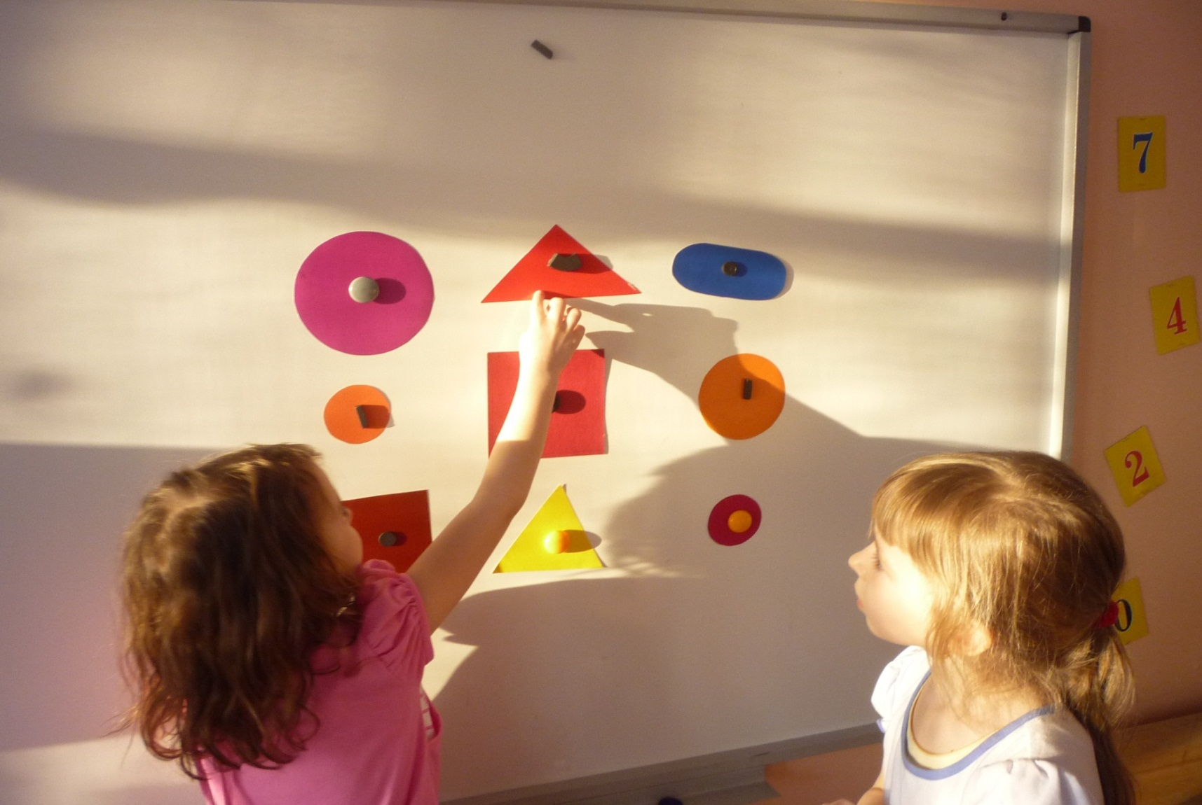
в самостоятельной деятельности

Slide 24
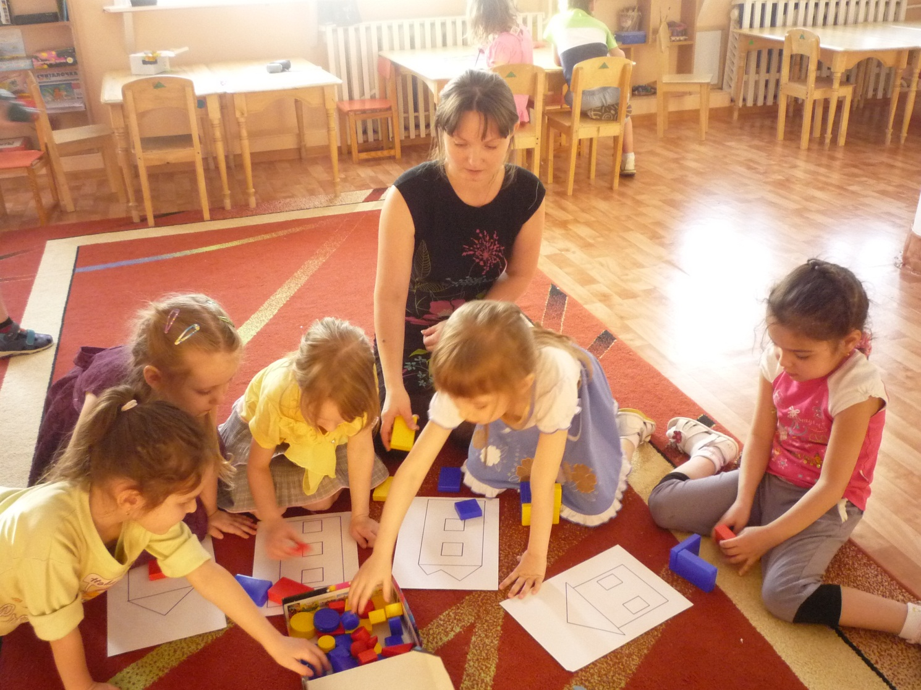
в совместной деятельности с педагогом

Slide 25
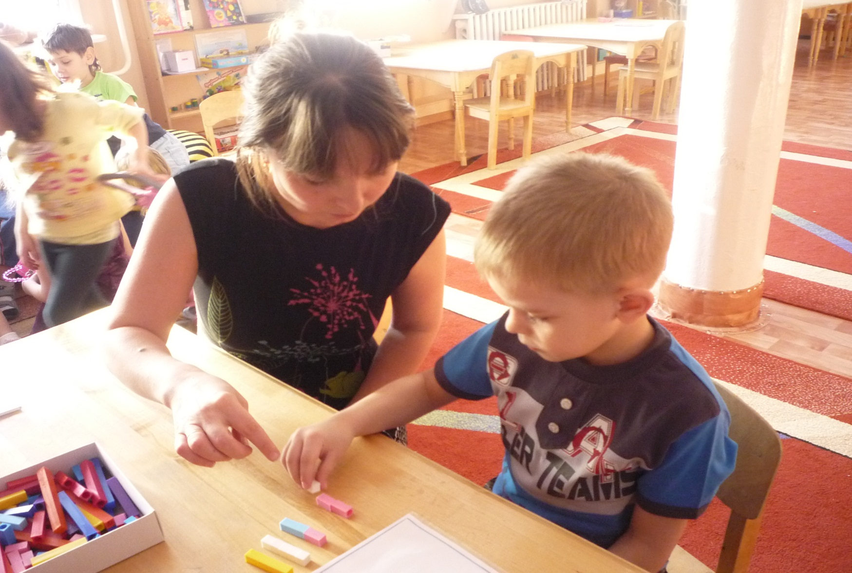
учитывая дифференцированный подход к детям

Slide 26
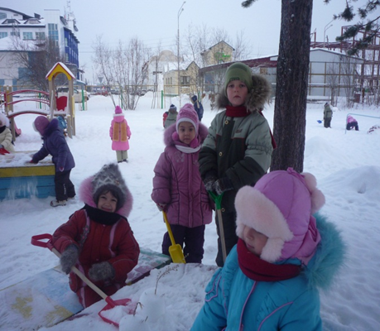
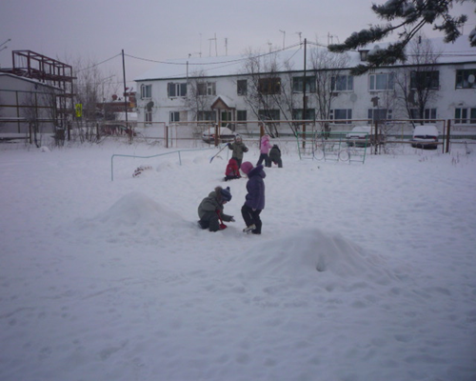
в организации режимных моментов

Slide 27
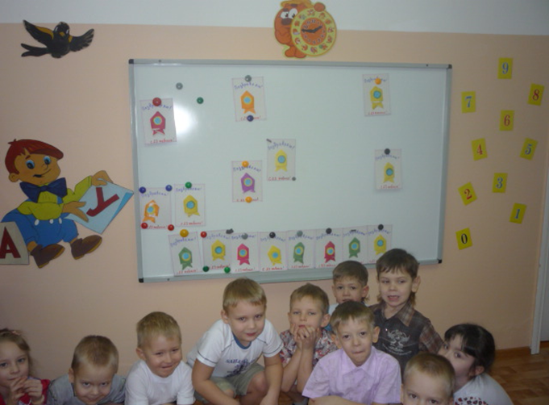
в интеграции с другими разделами программы

Slide 28
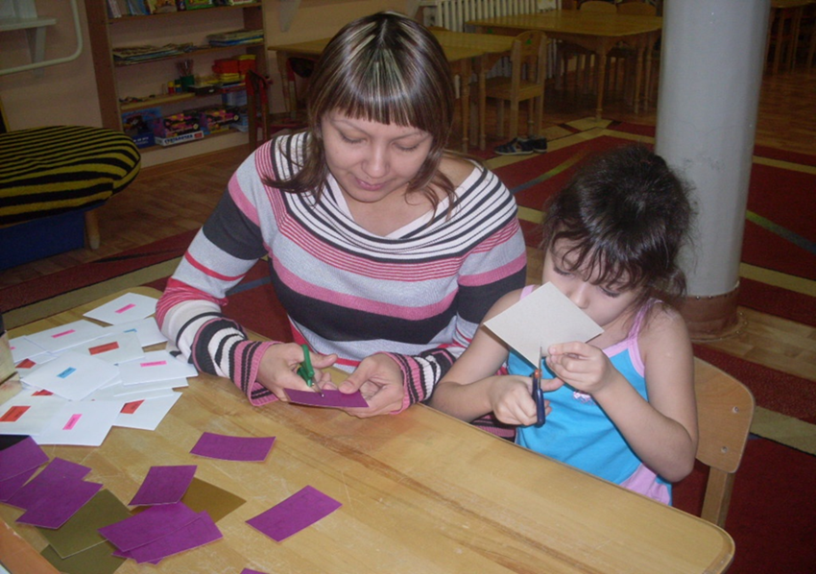
в работе с родителями по формированию у детей умственного развития

Slide 29
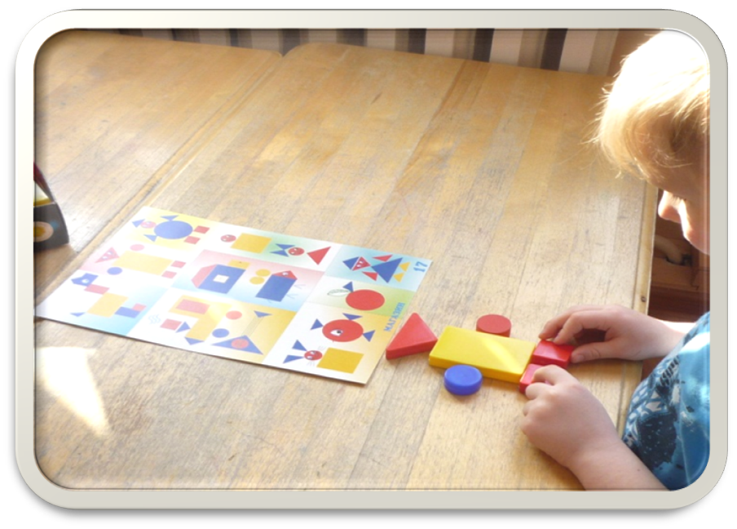
С младшего дошкольного возраста знакомила детей с логическими блоками Дьенеша, с целью ознакомления детей с формой, цветом, размером, толщиной объекта, для развития пространственных представлений, развития логического мышления, познавательных процессов восприятия памяти, внимания, воображения.

Slide 30
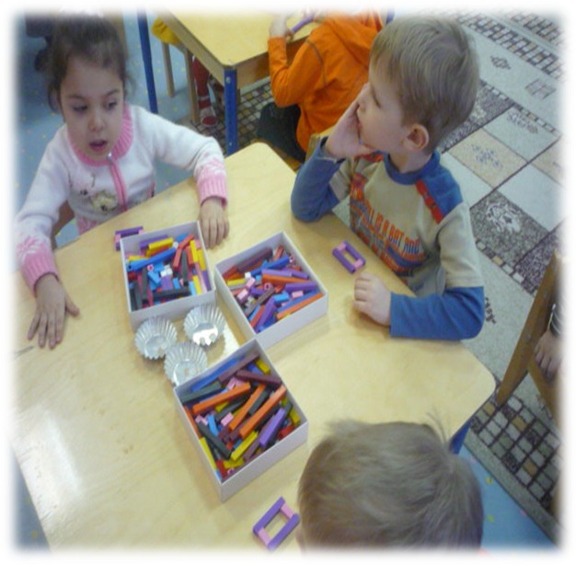
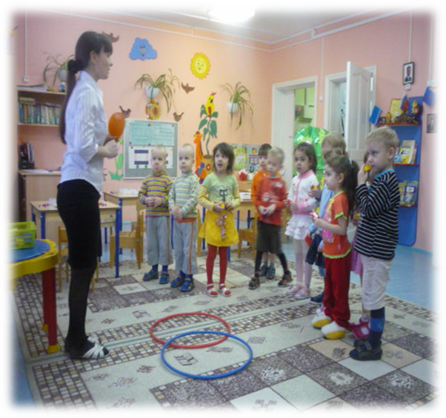
В средней группе поделилась своим опытом работы с коллегами и провела открытый просмотр непосредственно образовательной деятельности в области «Познание» - развитие математических способностей + образовательная область «Художественное творчество» - конструирование. Где учила детей конструировать из палочек Кюизенера по образцу; продолжала учить решать логические задачи на разбиение по свойствам, используя блоки Дьенеша.

Slide 31
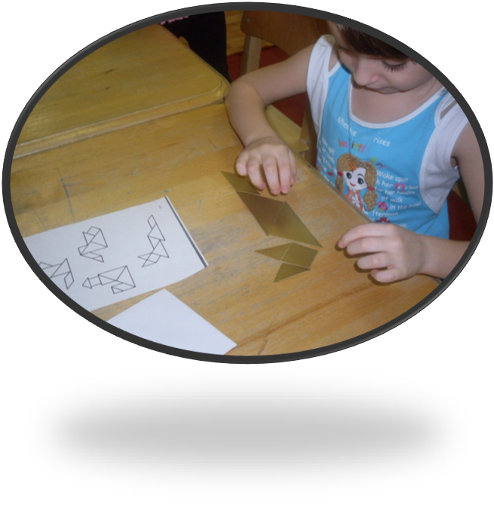
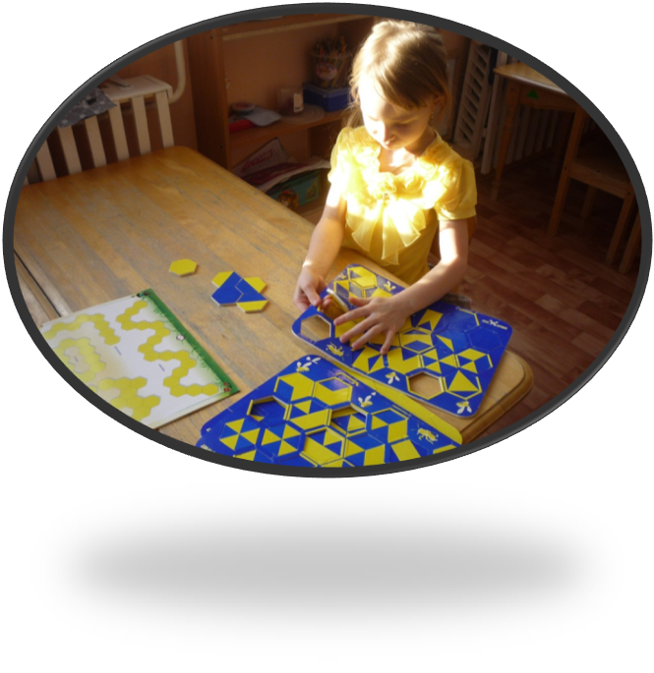
В старшей группе проводила игры логико - математического содержания: «Чудо – соты», «Головоломка Пифагора», «Сфинкс», «Колумбово яйцо», «Крестики», «Соты Кайе», «Геоконт», игры – лабиринты, с целью развития пространственных представлений, воображения, конструктивного мышления

Slide 32
По данным диагностики, я отметила, что дети хорошо оперируют математическими терминами, развито образно мышление, умение воспринимать усвоили, лучше стали ориентироваться в пространстве, повысился интерес к логико - математическим играм. Результаты отражены в диагностике.

Slide 33
Изучение практики и результатов диагностики по теме: «Развитие умственных способностей детей дошкольного возраста посредством логико - математических игр» подтвердило эффективность проведенной работы, а именно:
активизируются освоенные математические знания и умения посредством игры
лучше усваивается программный материал
правильно выполняются сложные задачи
формируются личностные качеств ребенка
развиваются умственные способности детей
появляется стремление получить лучший результат в игре
дети больше добывают самостоятельно знания и применяют их в деятельности.
-развивать пространственное представление, конструктивное мышление, комбинаторные способности детей через логико – математические игры.

